Slide 1
Límites que liberan
SESIÓN 5
Notes:
SESIÓN 5
Límites que liberan

Slide 2


CIRCUNSTANCIAS EXTREMAS REQUIEREN...
Notes:
En la página 31 del Manual del participante se encuentra la historia de Helen, una madre que casi se vuelve loca cuando vio que su hijo tenía dos malas notas. Pídale a un voluntario que lea la historia en voz alta.
Helen le quitó a su hijo los videojuegos por una semana. Cuando él le dijo que esas malas notas eran de unas tareas que no iban a afectarle en su promedio general, ella lo regañó diciendo que él no se preocupaba por sus notas y aumentó el castigo una semana más. Ella no sabe si hizo lo correcto.
¿Le ha pasado algo similar? ¿Ha impuesto alguna regla o castigo sin pensarlo primero antes? Pida voluntarios que quieran compartir sus historias. Si usted tiene una propia, compártala.

Slide 3

LÍMITES Y EXPECTATIVAS
Notes:
Esto nos lleva a la tercera categoría de elementos que se necesitan para un buen desarrollo de los hijos: Límites y expectativas.

Slide 4

Notes:
¿Cuántas reglas tiene que obedecer usted cada día? Estimule al grupo para que hablen acerca de las reglas viales, reglas laborales, reglas en cuanto a la interacción social, reglas en el hogar, etcétera.

Slide 5
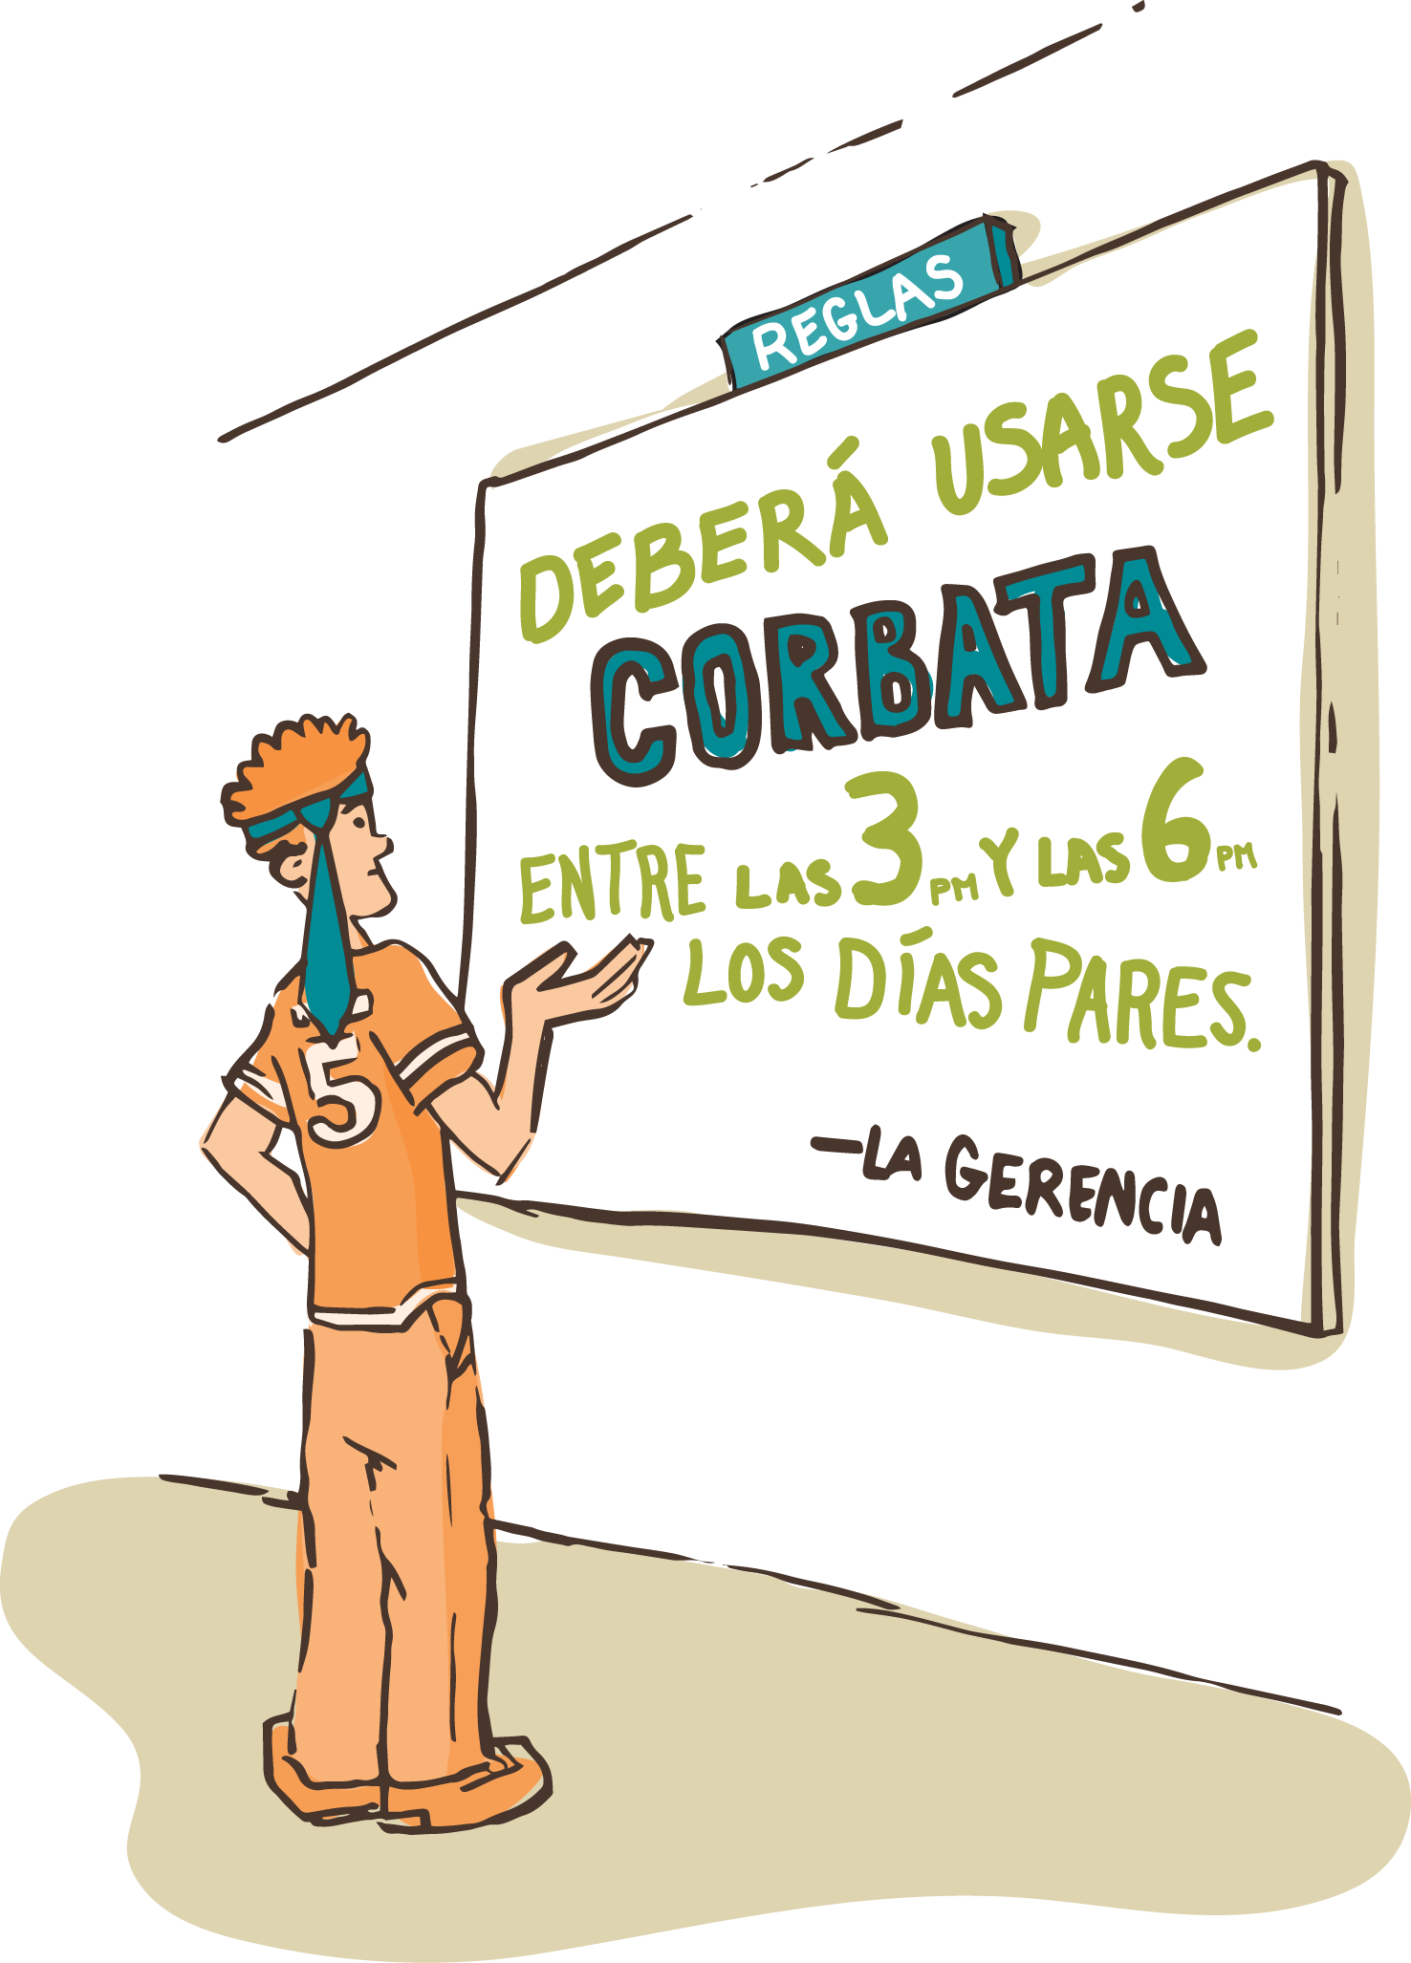
Notes:
¿Alguna vez usted ha cuestionado alguna de esas reglas? Si es así, ¿cuál de ellas? Si es necesario, señale que las personas tienden a cuestionar aquellas reglas que parecen arbitrarias o innecesarias. También tendemos a cuestionar aquellas reglas que infringen nuestra libertad personal o nuestra libertad de expresión, tales como el código de vestimenta.

Slide 6
Sigue las reglas
Crea las
reglas
Notes:
¿Su actitud hacia las reglas y las restricciones ha cambiado desde que usted es padre de familia? En otras palabras, desde que usted dejó de ser receptor y ahora es el que las implementa. Escuche algunas respuestas y si desea comparta la suya.

Slide 7


    Ejemplifica la actitud correcta.
    Utiliza la sabiduría para poner límites y expectativas.
    Expresa con claridad las consecuencias.
Notes:
Si vamos a ayudar a nuestros hijos a que crezcan de una manera positiva, comprometida, y responsable, necesitamos ejemplificar la actitud correcta con respecto a la reglas. Necesitamos mostrar sabiduría en los límites que implementamos y en los parámetros que tenemos para nuestros hijos. Los hijos quieren saber qué se espera de ellos y porqué; así como lo qué les sucederá cuando esas expectativas no sean cumplidas.
Veamos los siguientes seis elementos que necesitamos.

Slide 8

LÍMITES FAMILIARES
  La familia tiene reglas y consecuencias bien claras, además vigila las actividades de los niños.
Notes:
El primero: Límites familiares. Los hijos necesitan reglas y consecuencias claras en el hogar. Necesitan saber por qué sus padres ponen ciertas restricciones y expectativas en ellos.

Slide 9


LÍMITES ESCOLARES
  En la escuela proporcionan reglas y consecuencias bien claras.
Notes:
El segundo elemento: Límites escolares. Los hijos necesitan comprender cuáles son las reglas y las restricciones que existen en la escuela.

Slide 10

LÍMITES VECINALES
  Los vecinos asumen la responsabilidad de vigilar el comportamiento de los niños.
Notes:
El tercer elemento: Límites vecinales. Los hijos necesitan vecinos que los vigilen y les ayuden a mantenerse dentro de los límites establecidos.

Slide 11


EL COMPORTAMIENTO
DE LOS ADULTOS
COMO EJEMPLO
  Los padres y otros adultos tienen un comportamiento positivo y responsable.
Notes:
El cuarto elemento: El comportamiento de los adultos como ejemplo. Los hijos necesitan adultos en sus vidas que no solo les digan cómo se hacen las cosas sino que les muestren por medio de ejemplos prácticos. Necesitan ejemplos que ellos puedan seguir. El objetivo es que ellos lleguen a decir: “Quiero ser como él o como ella”.

Slide 12




COMPAÑEROS COMO INFLUENCIA POSITIVA
  Los mejores amigos del niño son un buen ejemplo de comportamiento
  responsable.
Notes:
El quinto elemento: Compañeros como influencia positiva. Los hijos necesitan amigos cercanos que ejemplifiquen un comportamiento positivo y los animen a hacer lo correcto.

Slide 13


ALTAS EXPECTATIVAS
  Ambos padres y maestros motivan a los niños para que tengan éxito.
Notes:
El sexto elemento: Altas expectativas . Los hijos necesitan padres, maestros, y adultos de buena reputación que los estimulen y les ayuden a hacer lo correcto.
Todos estos elementos son importantes para un buen desarrollo. El día de hoy nos enfocaremos en los Límites familiares: la implementación de reglas y consecuencias claras.

Slide 14
Hijos altamente capaces
© 2013, 2016 RezilientKidz
RezilientKidz, los logos que le acompañan y el diseño de RezilientKidz.
8675 Explorer Dr., Colorado Springs CO 80920.
Ninguna parte de este material puede ser reproducida, almacenada en algún sistema digital o transmitida de ninguna forma o por ningún medio, ya sea electrónico, mecánico, fotocopiado, grabado, etc. sin el permiso previo de la editorial.
Autor: Randy Southern
Diseño de interior y portada: Do More Good | CSK
Ilustraciones originales: Jeremy Grant
Las siguientes son marcas registradas del Search Institute:
• Search Institute®
• Developmental Assets®
Impreso en los Estados Unidos de América.
Notes:
Raising Highly Capable Kids

